Slide 1
Merchant Support
VISA
MasterCard
銀聯
TEL 03-6279-0521
営業時間 平日9:00-17:00
土・日・祝日 休み
HOME
NEWS
サービス
決済端末
会社概要
お問い合わせ
≪Merchant Supportのサービス≫
クレジットカード決済
（早期）＜店舗＞
SNS
即時決済
特徴・メリット
サービスの仕組み
導入までの流れ
WeChat Payサービス
訪日中国人向け、新決済システム
FAQ
クレジットカード決済
（早期）＜WEB＞
中国では当たり前のように利用されているSNSプラットフォームのWeChatを利用した即時決済システムです。中国からの旅行者の決済を手助けし、企業様・消費者様の利便性を図り、集客・購買意欲を高めるお手伝いをさせていただきます。
特徴・メリット
サービスの仕組み
導入までの流れ
サービスの特徴
FAQ
WeChat Pay
その1．中国人が日常的に利用している決済方法
中国国内で急成長をしているSNSプラットフォームを利用した決済方法であるため、
中国人が日常的に利用している決済手段です。
特徴・メリット
詳細はこちら
サービスの仕組み
導入までの流れ
FAQ
その2．決済方法は非常にシンプル！数秒で決済が完了します。
WeChat広告
プロモーション
(公式アカウント作成)
お客様がお持ちのスマートフォンに表示いただくQRコードをお店でご用意いただくiPadで読み込んでいただくだけで決済が完了します。
お客様へは決済通知がWeChatへ送られるため、ご確認も簡単です。
詳細はこちら
特徴・メリット
サービスの仕組み
導入までの流れ
その3．簡単手続きで手軽に導入
FAQ
手続きは非常に簡単で、当社にお申込書をご提出いただくだけです。
導入費用や審査費用などは一切必要ございません。
詳細はこちら
自動車関連業界
早期決済サービス
ページの先頭に戻る
MSカークレジット
株式会社
サイトマップ
個人情報保護方針
免責事項
会社概要
お問い合わせ
お問い合わせ

Slide 2


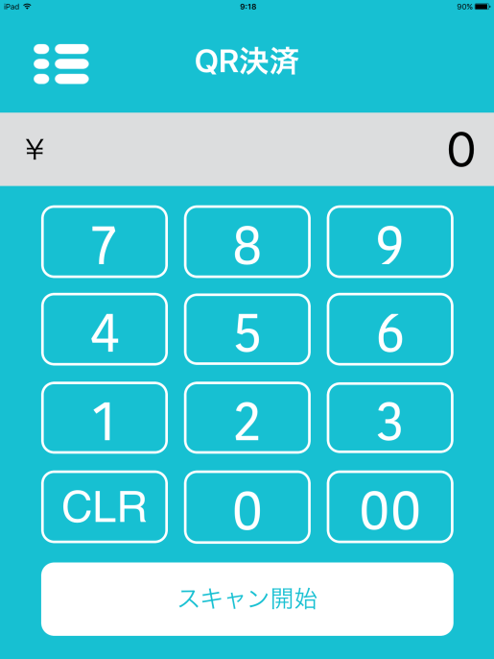
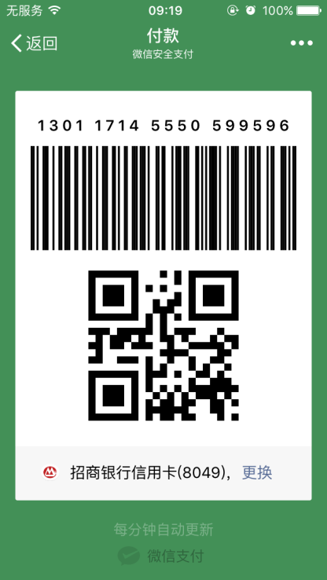
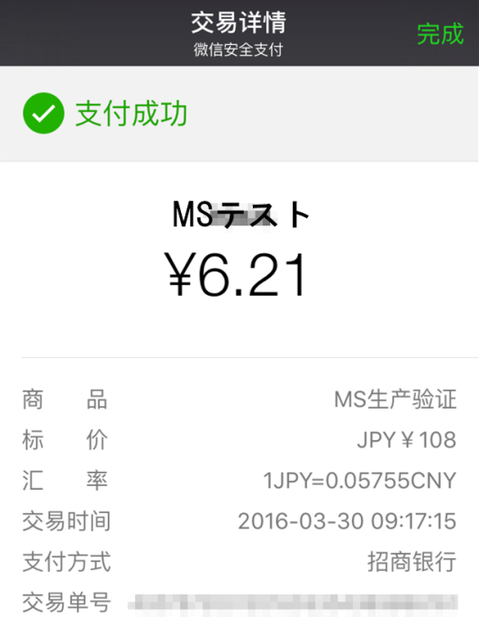
サービス画面
Merchant Support
VISA
MasterCard
銀聯
TEL 03-6279-0521
営業時間 平日9:00-17:00
土・日・祝日 休み
HOME
NEWS
サービス
決済端末
会社概要
お問い合わせ
≪Merchant Supportのサービス≫
クレジットカード決済
（早期）＜店舗＞
WeChat Pay
特徴・メリット
特徴・メリット
サービスの仕組み
その1．中国人が日常的に利用している決済方法
導入までの流れ
FAQ
＜中国国内データ＞
クレジットカード決済
（早期）＜WEB＞
ユーザー数：約8億人
アクティブユーザー数：約6.5億人
1日の平均利用時間：約94分
1日の平均起動回数：約11回
特徴・メリット
サービスの仕組み
導入までの流れ
WeChat SNS
（2016年3月時点）
FAQ
WeChat Pay
WeChat Payユーザー数：約4億人
導入店舗数：100万店舗以上
決済回数：3,000万回/日
決済額：1,000億円/日
特徴・メリット
サービスの仕組み
導入までの流れ
WeChat Pay
（2016年3月時点）
FAQ
WeChat広告
プロモーション
(公式アカウント作成)
上記のデータからも分かるようにWeChat Payは中国国民にとって日常になっています。中国からの旅行者が非常に多くなっている今日、中国人客の取り込みは企業様にとって共通の課題ではないでしょうか。 WeChat Payを導入することで、
お客様にお買い物をしやすい環境を整えることは1つの施策と言えます。
特徴・メリット
サービスの仕組み
その2．決済方法は非常にシンプル！数秒で決済が完了します。
導入までの流れ
FAQ
わずか3つのステップで完了する非常に簡易な決済手段です
お客様がお持ちのスマートフォンに表示いただくQRコードをお店でご用意いただくiPadで読み込んでいただくだけで決済が完了します。
自動車関連業界
早期決済サービス
MSカークレジット
株式会社
サイトマップ
個人情報保護方針
免責事項
会社概要
お問い合わせ
お問い合わせ
【店舗】
決済アプリを起動し、取引金額を入力
【お客様】
金額確認後、スマホにて、自身専用のWeChat決済の「QRコード」を表示
【店舗】
お客様のQRコードをスキャンし決済完了。
WeChat→決済代行会社を通じて、資金回収
その3．簡単手続きで手軽に導入
お申込に関しては当社に用紙を提出いただくだけで完了です。
手続きをワンストップでできる上に、費用もかかりません。お気軽にお問い合わせください。

Slide 3

サービス画面
Merchant Support
VISA
MasterCard
銀聯
TEL 03-6279-0521
営業時間 平日9:00-17:00
土・日・祝日 休み
HOME
NEWS
サービス
決済端末
会社概要
お問い合わせ
≪Merchant Supportのサービス≫
クレジットカード決済
（早期）＜店舗＞
特徴・メリット
WeChat決済サービス
サービスの仕組み
サービスの仕組み
導入までの流れ
FAQ
中国から日本へ上陸した中国人旅行客をターゲットにする新決済手段！
クレジットカード決済
（早期）＜WEB＞
マーチャント・サポートは日本でWeChat決済を広めるためにWeChatから正式に認可された公式パートナーとして、企業様に対して中国人インバウンド集客のお手伝いをいたします。
※WeChat決済のご導入に関しては、直接WeChat本体へ申込むことはできません。
WeChat本体が許可した日本での代理店を経由する必要があります。
特徴・メリット
サービスの仕組み
導入までの流れ
FAQ
WeChat pay
特徴・メリット
加盟店
サービスの仕組み
iPad
売上代金の
ご入金
代金支払
導入までの流れ
マーチャント・
サポート
FAQ
WeChat広告
プロモーション
(公式アカウント作成)
加盟店契約
マーチャント・サポートはWeChatの公式パートナーです
パートナー
WeChat
微信
特徴・メリット
サービスの仕組み
WeChat決済での商品購入
導入までの流れ
FAQ
自動車関連業界
早期決済サービス
WeChat利用者
代金即時引落
MSカークレジット
株式会社
サイトマップ
個人情報保護方針
免責事項
会社概要
お問い合わせ
お問い合わせ

Slide 4
サービス画面
Merchant Support
VISA
MasterCard
銀聯
TEL 03-6279-0521
営業時間 平日9:00-17:00
土・日・祝日 休み
HOME
NEWS
サービス
決済端末
会社概要
お問い合わせ
≪Merchant Supportのサービス≫
クレジットカード決済
（早期）＜店舗＞
WeChat Pay
導入までの流れ
特徴・メリット
サービスの仕組み
むずかしい手続きは一切不要
導入までの流れ
FAQ
WeChat payを導入するためには、WeChat本体から認可を受けている代理店を通すしか方法はございません。
マーチャント・サポートでは、ワンストップで申込から導入、利用後のご入金まで請け負っておりますので、企業様の管理やオペレーションを統一できます。
クレジットカード決済
（早期）＜WEB＞
特徴・メリット
サービスの仕組み
１. お申込
導入までの流れ
所定の申込書をご提出いただくだけで完了です。
お申込はマーチャント・サポートが取次を行うので面倒な手続きは一切ありません。
なお、加盟登録に費用は発生しません（無料）。
FAQ
WeChat pay
特徴・メリット
サービスの仕組み
導入までの流れ
2. 審査
FAQ
マーチャント・サポート及びWeChat本体にて、
事業内容や取扱商材などについて審査がございます。
通常、審査には約10日ほどかかります。なお、審査費用は発生しません（無料）。
WeChat広告
プロモーション
(公式アカウント作成)
特徴・メリット
3. 店舗様での導入環境準備
サービスの仕組み
店舗様では導入に向けて店舗環境を整えていただく必要があるケースがございます。
（決済用iPadのご準備など）
導入までの流れ
FAQ
自動車関連業界
早期決済サービス
3. WeChat決済サービス開始
管理IDやログインIDが通知されましたら即日ご利用が可能になります。
（お申込書提出から約1～1.5ヵ月）
MSカークレジット
株式会社
サイトマップ
個人情報保護方針
免責事項
会社概要
お問い合わせ
お問い合わせ

Slide 5
サービス画面
Merchant Support
VISA
MasterCard
銀聯
TEL 03-6279-0521
営業時間 平日9:00-17:00
土・日・祝日 休み
HOME
NEWS
サービス
決済端末
会社概要
お問い合わせ
≪Merchant Supportのサービス≫
クレジットカード決済
（早期）＜店舗＞
WeChat Pay
FAQ
特徴・メリット
サービスの仕組み
1、 日本人のお客様が利用されることはありますか？
→WeChat Payは中国の銀行口座と紐付ける必要がございますので、
日本人が通常使う可能性は極めて低いです。
2、 上限金額はいくらですか？
→WeChatに設定した銀行口座の設定によって異なります。（最大10口座）
1日あたり1口座の限度額約1万元～5万元（1万元=約16万円）
※為替レートによって変動があります
3、 中国の観光客以外で利用される方はいますか？
→基本的には中国人観光客が利用する決済手段です。
4、 分割払いはできますか？
→一括払いの利用のみとなります。
5、 お客様が帰られたあとの金額訂正や取り消しはできますか？
→決済された金額から差し引く形での金額訂正と取り消しは可能です。
決済された金額以上に追加請求することはできません。
6、 売上のキャンセルはいつまでできますか？
→決済完了後、一週間以内であれば金額訂正や取り消しが可能です。
一週間以上期間が空いてしまう場合にはまず当社へお問い合わせください。
7、チャージバックは発生しますか？
→お客様のQRコードを読み取る関係上、チャージバックの可能性は極めて少ないです。
QRコードは一定時間毎に自動的に更新され以前のQRコードは利用できなくなります。
また、一度利用したQRコードでニ度目の決済をすることもできません。
8、 申込みから導入までどの位期間がかかりますか？
→申込書受領から約1.5ヵ月です。（※申込件数が多い場合には遅れることもございます）
9、 WeChat Payを利用できない業種はありますか？
→基本的にはどんな業態・業種でも審査をすることは可能です。
審査によってはご期待に添えない場合もございますのでご了承ください。
10、個人事業主でも申し込みはできますか？
→はい。個人事業主の方でもお申込頂けます。
11、WeChat Payはどこで申し込みができますか？
→日本で活動しているWeChat代理店へお申込みをする必要がございます。
12、導入に費用はかかりますか？
→費用は一切かかりません。
13、決済手数料以外に費用はかかりますか？
→費用は一切かかりません。
ただし、iPadと通信環境を整えていただく必要はございます。
14、どういう通信環境が必要ですか？
→iPadが通信できる環境が必要です。 （WiFiなど）
15、紙の伝票は印刷されますか？
→プリンターを別途購入していただく必要がございます。
16、 WeChat Payで決済した売上はどういうタイミングで振り込まれますか？
→マーチャント・サポートより15日締め→月末/月末締め→翌15日にお振込みいたします。
17、明細書は届きますか？
→明細には2種類ございます。
① WEB明細 ： リアルタイムでの利用状況を確認することが可能です。
② 月次明細 ： 当月の15日と月末にお支払いの金額をEメールで配信することが可能です（メールにはPDFファイルで明細を添付させていただきます）。
18、販促ツールはもらえますか？
→ございます。ステッカー・翻訳ガイド（必要と想定される言葉を中国語に訳した表）
19、IDやパスワードを忘れた場合はどうなりますか？
→当社からお送りしているパスワードを店舗様で変更している場合にはパスワードリセットが必要になります。リセットには数日かかります。
20、決済画面は中国語で表示されますか？
→お店の方が確認をするiPad画面は日本語表記です。
21、問い合わせ窓口はありますか？
→当社へお問い合わせをお願いいたします。【03-6279-0521】
導入までの流れ
FAQ
クレジットカード決済
（早期）＜WEB＞
特徴・メリット
サービスの仕組み
導入までの流れ
FAQ
WeChat pay
特徴・メリット
サービスの仕組み
導入までの流れ
FAQ
WeChat広告
プロモーション
(公式アカウント作成)
特徴・メリット
サービスの仕組み
導入までの流れ
FAQ
自動車関連業界
早期決済サービス
MSカークレジット
株式会社
サイトマップ
個人情報保護方針
免責事項
会社概要
お問い合わせ
お問い合わせ

Slide 6
サービス画面
Merchant Support
VISA
MasterCard
銀聯
TEL 03-6279-0521
営業時間 平日9:00-17:00
土・日・祝日 休み
HOME
NEWS
サービス
決済端末
会社概要
お問い合わせ
≪Merchant Supportのサービス≫
クレジットカード決済
（早期）＜店舗＞
SNS
公式アカウント
特徴・メリット
サービスの仕組み
導入までの流れ
WeChat広告プロモーション
効果的に自社広告を拡散
FAQ
クレジットカード決済
（早期）＜WEB＞
更なる集客を可能にした、中国最大級のSNS広告サービスです。
ユーザー同士の個人ネットワークを介し、新機軸の広告展開を実現します。人気アカウントへの出稿も可能です。顧客層拡大のチャンスが広がります。
特徴・メリット
サービスの仕組み
導入までの流れ
サービスの特徴
FAQ
WeChat Pay
その1．中国で急成長しているSNSプラットフォームへ広告配信が可能
特徴・メリット
WeChatはユーザー数急成長中のSNSプラットフォームです。
広告の拡散力は非常に大きく強いため、情報発信による認知拡大やフォローによる企業ファンを増やすことで来店意欲を高めることが可能です。
詳細はこちら
サービスの仕組み
導入までの流れ
FAQ
WeChat広告
プロモーション
(公式アカウント作成)
その2．マーチャント・サポートは企業様のWeChat認証の公式アカウントを取得
マーチャント・サポートは企業様名義のWeChat承認公式アカウントを取得可能です。
詳細はこちら
特徴・メリット
サービスの仕組み
導入までの流れ
自動車関連業界
早期決済サービス
FAQ
MSカークレジット
株式会社
ページの先頭に戻る
サイトマップ
個人情報保護方針
免責事項
会社概要
お問い合わせ
お問い合わせ

Slide 7
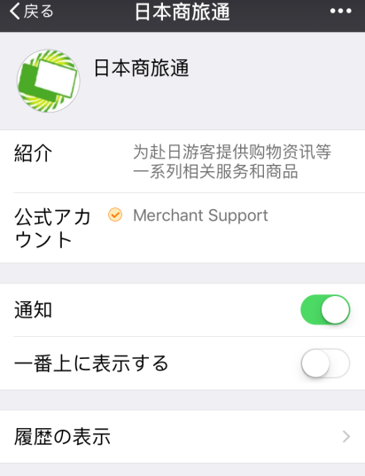
サービス画面
Merchant Support
VISA
MasterCard
銀聯
TEL 03-6279-0521
営業時間 平日9:00-17:00
土・日・祝日 休み
HOME
NEWS
サービス
決済端末
会社概要
お問い合わせ
≪Merchant Supportのサービス≫
クレジットカード決済
（早期）＜店舗＞
WeChat広告 公式アカウント作成
特徴・メリット
特徴・メリット
サービスの仕組み
その1．中国で急成長しているSNSプラットフォームへ広告配信が可能
導入までの流れ
FAQ
WeChatはユーザー数急成長中のSNSプラットフォームです。
広告の拡散力は非常に大きく強いため、情報発信による認知拡大やフォローによる企業ファンを増やすことで来店意欲を高めることが可能です。
また、来店時に利用できるクーポンを発券することも可能です。
クレジットカード決済
（早期）＜WEB＞
特徴・メリット
サービスの仕組み
認知
来店
購入
導入までの流れ
FAQ
WeChat広告 情報発信
WeChat Pay
WeChat広告 クーポン
特徴・メリット
WeChat Pay
サービスの仕組み
導入までの流れ
FAQ
WeChat広告
プロモーション
(公式アカウント作成)
その2．マーチャント・サポートは企業様のWeChat認証の公式アカウント を取得可能
特徴・メリット
サービスの仕組み
マーチャント・サポートへご依頼いただければWeChat認証の公式アカウント取得が可能です。
※企業様が直接WeChatへお申込みを頂くことはできません
導入までの流れ
FAQ
自動車関連業界
早期決済サービス
MSカークレジット
株式会社
サイトマップ
個人情報保護方針
免責事項
会社概要
お問い合わせ
お問い合わせ

Slide 8
サービス画面
Merchant Support
VISA
MasterCard
銀聯
TEL 03-6279-0521
営業時間 平日9:00-17:00
土・日・祝日 休み
HOME
NEWS
サービス
決済端末
会社概要
お問い合わせ
≪Merchant Supportのサービス≫
クレジットカード決済
（早期）＜店舗＞
特徴・メリット
WeChat広告 公式アカウントプロモーションサービス
サービスの仕組み
サービスの仕組み
導入までの流れ
FAQ
中国で急成長中のSNSプラットフォームへの掲載で最大限の広告力を！
クレジットカード決済
（早期）＜WEB＞
中国からの訪日客を取り込むためには自社の認知は不可欠！
自社アカウントを作ることで自社のファンに向けた直接的な告知が可能となっております。
SNSサイトの利点の拡散力を活かすことで集客を増やすことができ、
さまざまな情報をユーザーへ発信できます。
特徴・メリット
サービスの仕組み
導入までの流れ
FAQ
WeChat決済
特徴・メリット
サービスの仕組み
導入までの流れ
加盟店
お申込
マーチャント・
サポート
申請
FAQ
WeChat広告
プロモーション
(公式アカウント作成)
マーチャント・サポートはWeChatの公式パートナーです
WeChat
微信
特徴・メリット
ご提供
認証許可
サービスの仕組み
導入までの流れ
FAQ
閲覧
WeChat利用者
自動車関連業界
早期決済サービス
MSカークレジット
株式会社
サイトマップ
個人情報保護方針
免責事項
会社概要
お問い合わせ
お問い合わせ

Slide 9
サービス画面
Merchant Support
VISA
MasterCard
銀聯
TEL 03-6279-0521
営業時間 平日9:00-17:00
土・日・祝日 休み
HOME
NEWS
サービス
決済端末
会社概要
お問い合わせ
≪Merchant Supportのサービス≫
クレジットカード決済
（早期）＜店舗＞
公式アカウント
導入までの流れ
特徴・メリット
サービスの仕組み
むずかしい手続きは一切不要。手続きは当社がワンストップで行います。
導入までの流れ
FAQ
マーチャント・サポートはWeChatの公式パートナーであるため、企業様名義のアカウントを取得する窓口としてサポートが可能です。企業様名義でのアカウントを取得することは非常に重要で、WeChatユーザーからの信用獲得度を大幅にアップさせることができます。
クレジットカード決済
（早期）＜WEB＞
特徴・メリット
サービスの仕組み
１. お申込
導入までの流れ
所定の申込書をご提出いただくだけで完了です。
お申込はマーチャント・サポートが申請を行うので面倒な手続きは一切ありません。
なお、加盟登録（申請代行）に費用は発生しません（無料）。
※WeChat本体からアカウント管理費用として年間300ドル（米）の費用請求がございます。
FAQ
WeChat Pay
特徴・メリット
2. 審査
サービスの仕組み
マーチャント・サポート及びWeChat本体にて、事業内容や取扱商材などについて審査がございます。
通常、審査には約10日ほどかかります。なお、審査費用は発生しません（無料）。
導入までの流れ
FAQ
WeChat広告
プロモーション
(公式アカウント作成)
3. 店舗様での広告記事のご準備
特徴・メリット
店舗様では広告発信に向けて記事内容を整えていただきます。
サービスの仕組み
導入までの流れ
FAQ
4. WeChat決済サービス開始
自動車関連業界
早期決済サービス
企業様のファンを増やすために、興味を引く内容の広告掲載を定期的に続ける必要があります。
広告掲載の仕組みを理解していただき、最大限の効果を発揮させていただければ幸いです。
※掲載内容や掲載の実務を業務委託することも可能です。（詳しくはお問い合わせください）
MSカークレジット
株式会社
サイトマップ
個人情報保護方針
免責事項
会社概要
お問い合わせ
お問い合わせ

Slide 10

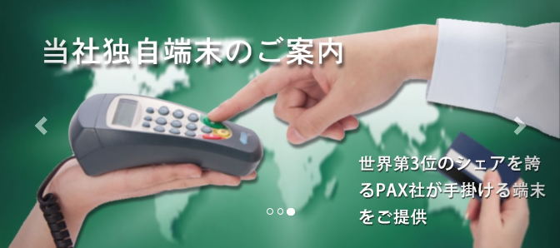
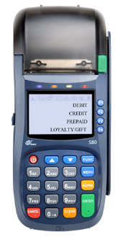
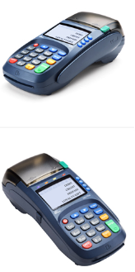
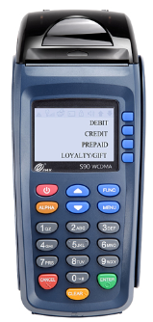
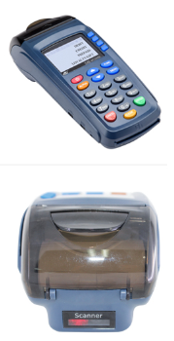
Merchant Support
VISA
MasterCard
銀聯
TEL 03-6279-0521
営業時間 平日9:00-17:00
土・日・祝日 休み
HOME
NEWS
サービス
決済端末
会社概要
お問い合わせ
≪PAX Global社製端末≫
クレジットカード端末
SNS
即時決済
PAX S80
PAX S90
当社の系列会社であるPAXGlobal社は、クレジットカード読み取り端末の世界3位のメーカーで世界約40カ国に向けて累計150万台以上の販売実績を達成しました。
サービスの特徴
その1．業界最低水準の手数料を実現
累計150万台以上の販売実績を背景に大量生産により低コスト化を
実現しているため、加盟店様がご負担される手数料に還元し業界最低水準の
手数料でご利用いただくことで店舗のスマート経営をお手伝いしております。
詳細はこちら
（S80）
センター事業
その2．スピーディーな保守対応
当社独自端末のため、最短でご依頼いただいた当日に代替端末の出荷が可能。
端末故障後の対応は、お任せください。
詳細はこちら
（S90）
サイトマップ
個人情報保護方針
免責事項
会社概要
お問い合わせ
お問い合わせ

Slide 11
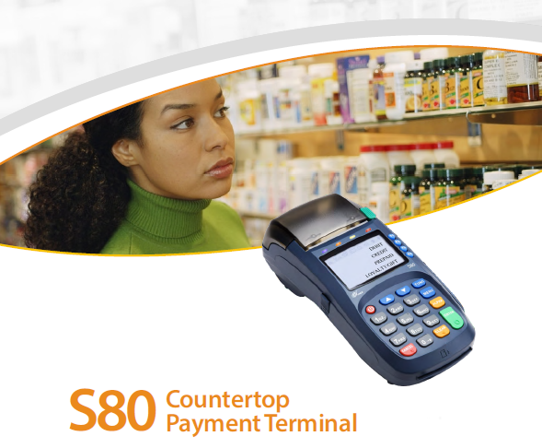
サービス画面
Merchant Support
VISA
MasterCard
銀聯
TEL 03-6279-0521
営業時間 平日9:00-17:00
土・日・祝日 休み
HOME
NEWS
サービス
決済端末
会社概要
お問い合わせ
決済端末種別
クレジットカード端末
PAX-S80
PAX S80
PAX S90
センター事業
スペック＆特徴
・本体にピンパッド機能を搭載し省スペースを実現
・インターネット回線（有線）にも対応可能
・店舗での回線変更にも対応可能なアナログ/LAN回線共用タイプ
利点
・本体にピンパッド機能を搭載し省スペースを実現
・数秒でカード決済が可能になりお客様のストレス軽減
・既設の電話回線と共用可能（余計な設備投資は不要）
こんな方におすすめ
・レジ回りのスペースに余裕がなく端末本体とピンパッドの2台は置きたくない
・ LAN（準備中）：決済件数が多く月々の電話料金が負担
・店舗にインターネット環境がない/有線ルーターまでの距離が遠い
サイトマップ
個人情報保護方針
免責事項
会社概要
お問い合わせ
お問い合わせ

Slide 12
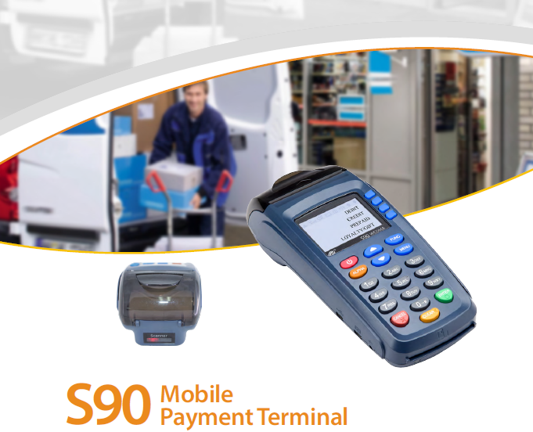
サービス画面
Merchant Support
VISA
MasterCard
銀聯
TEL 03-6279-0521
営業時間 平日9:00-17:00
土・日・祝日 休み
HOME
NEWS
サービス
決済端末
会社概要
お問い合わせ
決済端末種別
クレジットカード端末
PAX-S90
PAX S80
PAX S90
センター事業
スペック＆特徴
・高速通信のモバイル（無線）端末
・端末1台でクレジットカード読み取り溝/ピンパッド/プリンターを備え
1台3役のハイスペック機能を搭載
・国内大手携帯電話会社の通信網を使用しハイスピード決済を実現
利点
・配線不要で通信環境に関わらずカード決済が可能に
・外付けのピンパッドやプリンタが不要で持ち運びも便利
・数秒でカード決済が可能になりお客様のストレス軽減
こんな方におすすめ
・飲食店でもお客様の目の前でテーブル決済が可能に。
・屋外でのイベントや催事でもカード決済が可能に。
・お客様のお宅へ伺い納品する際にカード決済することが可能に。
サイトマップ
個人情報保護方針
免責事項
会社概要
お問い合わせ
お問い合わせ

Slide 13
サービス画面
Merchant Support
VISA
MasterCard
銀聯
TEL 03-6279-0521
営業時間 平日9:00-17:00
土・日・祝日 休み
HOME
NEWS
サービス
決済端末
会社概要
お問い合わせ
決済端末種別
クレジットカード端末
PAX S80
PAX S90
準備中
センター事業
サイトマップ
個人情報保護方針
免責事項
会社概要
お問い合わせ
お問い合わせ

Slide 14
お問い合わせ画面
Merchant Support
VISA
MasterCard
銀聯
TEL 03-6279-0521
営業時間 平日9:00-17:00
土・日・祝日 休み
HOME
NEWS
サービス
決済端末
会社概要
お問い合わせ
※メールの自動返信機能の
追加希望がBackOfficeより
あります
≪加盟店様向けのご案内》
ご加盟店様
各種変更
店舗情報変更に関するお手続き 移転に店舗情報の変更や振り込み口座の変更等を当HPにて承ります。 | ロール紙発注フォーム PAX社製端末をご利用されている加盟店様のロール紙発注を承ります。
お問い合わせフォーム マーチャント・サポート加盟店様専用のお問い合わせ窓口です。 | 早期決済規約 準備中
PAX社製端末 操作マニュアル 準備中 | クレジット売上（取消）依頼票 準備中
WeChatPay 操作マニュアル 準備中 | WeChatPay規約 準備中
ロール紙発注
お問い合わせ
新規のお客様
＞新規加盟をご検討のお客様はコチラ
サイトマップ
個人情報保護方針
免責事項
会社概要
お問い合わせ
お問い合わせ

Slide 15
お問い合わせ画面
Merchant Support
VISA
MasterCard
銀聯
TEL 03-6279-0521
営業時間 平日9:00-17:00
土・日・祝日 休み
HOME
NEWS
サービス
決済端末
会社概要
お問い合わせ
ご利用加盟店様
※メールの自動返信機能の
追加希望がBackOfficeより
あります
≪各種変更手続きフォーム》
ご加盟店様
必要情報をご記入のうえ、送信ください。各種お手続きには、お届け用紙のご記入・捺印が必要となります。必要書類を送付させていただきますので、お受取り先住所のご入力をお願します。※当フォームでは変更完了となりません なお、変更手続きの内容によっては、「営業許可証」や「契約者身分証明書」のご提示をいただく場合がございますので、あらかじめご了承ください。
万が一のため、弊社でメール受信後に自動返信をさせていただいておりますが、返信メールが翌日にもない場合には、お電話にてお問い合わせ下さいますよう、宜しくお願い申し上げます。
各種変更
ロール紙発注
お問い合わせ
※下記フォームへは変更前の情報を入力してください
[1]手続き内容を選択 | □店舗情報変更 □解約希望
 | □契約者変更
 | ※営業者変更、営業（法人）譲渡、法人改組などが該当します
手続き内容詳細 | 例）振込口座変更、店舗名変更etc
[2]契約形態 | □個人 □法人
[3]加盟店ID
[4]法人名
※法人の場合必須
[5]店舗名
[6]代表者名
[7]代表者フリガナ
[8]ご担当者名
[9]連絡先電話番号
[10]書類の送付先 | □法人 □店舗 □その他住所
その他住所
[11]その他追加情報 | 例）連絡希望・午前中 携帯090-1234-5678
新規のお客様
内容を確認する
 | 個人情報の取り扱いについて
 | 詳細については「個人情報の取り扱いについて」をご覧ください。
 | 上記「個人情報の取扱いについて」に同意いただける場合は、「同意する」にチェックした上で
 | 「内容確認ボタン」を押して下さい。
 | □ 上記「個人情報の取扱いについて」に同意する
必須
サイトマップ
個人情報保護方針
免責事項
会社概要
お問い合わせ
お問い合わせ

Slide 16
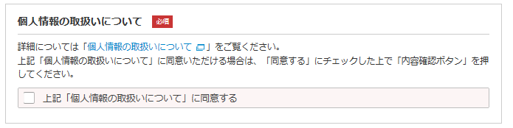
お問い合わせ画面
Merchant Support
VISA
MasterCard
銀聯
TEL 03-6279-0521
営業時間 平日9:00-17:00
土・日・祝日 休み
HOME
NEWS
サービス
決済端末
会社概要
お問い合わせ
ご利用加盟店様
※メールの自動返信機能の
追加希望がBackOfficeより
あります
≪各種変更手続きフォーム》
ご加盟店様
必要情報をご記入のうえ、送信ください。各種お手続きには、お届け用紙のご記入・捺印が必要となります。必要書類を送付させていただきますので、お受取り先住所のご入力をお願します。※当フォームでは変更完了となりません なお、変更手続きの内容によっては、「営業許可証」や「契約者身分証明書」のご提示をいただく場合がございますので、あらかじめご了承ください。
万が一のため、弊社でメール受信後に自動返信をさせていただいておりますが、返信メールが翌日にもない場合には、お電話にてお問い合わせ下さいますよう、宜しくお願い申し上げます。
各種変更
ロール紙発注
お問い合わせ
※下記フォームへは変更前の情報を入力してください
ご入力内容をご確認ください
ご入力日時 ○○○○年○○月○○日（○） ○○：○○
[1]手続き内容を選択 | □店舗情報変更 □解約希望 □契約者変更
 | ※営業者変更、営業（法人）譲渡、法人改組などが該当します
手続き内容詳細 | 例）振込口座変更、店舗名変更etc
[2]契約形態 | □個人 □法人
[3]加盟店ID
[4]法人名
※法人の場合必須
[5]店舗名
[6]代表者名
[7]代表者フリガナ
[8]ご担当者名
[9]連絡先電話番号
[10]書類の送付先 | □法人 □店舗 □その他住所
その他住所
[11]その他追加情報 | 例）連絡希望・午前中 携帯090-1234-5678
[1]手続き内容を選択 | □店舗情報変更 □解約希望
 | □契約者変更
 | ※営業者変更、営業（法人）譲渡、法人改組などが該当します
手続き内容詳細 | 例）振込口座変更、店舗名変更etc
[2]契約形態 | □個人 □法人
[3]加盟店ID
[4]法人名
※法人の場合必須
[5]店舗名
[6]代表者名
[7]代表者フリガナ
[8]ご担当者名
[9]連絡先電話番号
[10]書類の送付先 | □法人 □店舗 □その他住所
その他住所
[11]その他追加情報 | 例）連絡希望・午前中 携帯090-1234-5678
新規のお客様
サイトマップ
個人情報保護方針
免責事項
会社概要
お問い合わせ
お問い合わせ

Slide 17
お問い合わせ画面
Merchant Support
VISA
MasterCard
銀聯
TEL 03-6279-0521
営業時間 平日9:00-17:00
土・日・祝日 休み
HOME
NEWS
サービス
決済端末
会社概要
お問い合わせ
ご利用加盟店様
※メールの自動返信機能の
追加希望がBackOfficeより
あります
≪各種変更手続きフォーム》
ご加盟店様
必要情報をご記入のうえ、送信ください。各種お手続きには、お届け用紙のご記入・捺印が必要となります。必要書類を送付させていただきますので、お受取り先住所のご入力をお願します。※当フォームでは変更完了となりません なお、変更手続きの内容によっては、「営業許可証」や「契約者身分証明書」のご提示をいただく場合がございますので、あらかじめご了承ください。
万が一のため、弊社でメール受信後に自動返信をさせていただいておりますが、返信メールが翌日にもない場合には、お電話にてお問い合わせ下さいますよう、宜しくお願い申し上げます。
各種変更
ロール紙発注
お問い合わせ
｜ お問い合わせ有難うございます。
送信完了いたしました。
お問い合わせフォームのご利用ありがとうございます。
入力頂いたメールアドレスに受付完了のメールを自動送信しています。
お問い合わせ内容につきまして、弊社で確認を行いご指定の連絡方法にて
回答いたしますので今しばらくお待ちください。
なお、２～３日たってもご連絡が無い場合は、恐れいりますが直接お電話にて
ご確認をお願いいたします。
新規のお客様
お電話でもお気軽にお問い合わせください。
03-6279-0521
9：00AM～17：00PM（土・日・祝・年末年始休）
 | 個人情報の取り扱いについて
 | 詳細については「個人情報の取り扱いについて」をご覧ください。
 | 上記「個人情報の取扱いについて」に同意いただける場合は、「同意する」にチェックした上で
 | 「内容確認ボタン」を押して下さい。
 | □ 上記「個人情報の取扱いについて」に同意する
必須
サイトマップ
個人情報保護方針
免責事項
会社概要
お問い合わせ
お問い合わせ

Slide 18
お問い合わせ画面
Merchant Support
VISA
MasterCard
銀聯
TEL 03-6279-0521
営業時間 平日9:00-17:00
土・日・祝日 休み
HOME
NEWS
サービス
決済端末
会社概要
お問い合わせ
PAX端末 ご利用加盟店様
※メールの自動返信機能の
追加希望がBackOfficeより
あります
≪ロール紙発注フォーム》
ご加盟店様
下記のフォームより、必要事項をご入力の上、ご希望のロール紙個数を注文いただきますようお願い致します。
万が一のため、弊社でメール受信後に自動返信をさせていただいておりますが、返信メールが翌日にもない場合には、お電話にてお問い合わせ下さいますよう、宜しくお願い申し上げます。
各種変更
ロール紙発注
お問い合わせ
※PAX端末以外（INFOX/CARDNET）のロール紙の注文はお受付できません
[1]加盟店ID（6桁） | 〇〇〇〇〇〇
※不明の場合、未入力で結構です
[2]端末番号 | 〇〇〇〇〇-〇〇〇-〇〇〇〇〇
※端末の裏に記載がございます
[3]店舗名
[4]S80（58mmx48Φ） | □55個 □10個 □20個
※端末液晶画面の右下に記載されております
[5]S90（58mmx30Φ） | □10個 □30個 □50個
※端末液晶画面の右下に記載されております
[6]送付先住所 | □5法人 □店舗 □その他住所
その他住所
[7]備考
新規のお客様
内容を確認する
 | 個人情報の取り扱いについて
 | 詳細については「個人情報の取り扱いについて」をご覧ください。
 | 上記「個人情報の取扱いについて」に同意いただける場合は、「同意する」にチェックした上で
 | 「内容確認ボタン」を押して下さい。
 | □ 上記「個人情報の取扱いについて」に同意する
必須
サイトマップ
個人情報保護方針
免責事項
会社概要
お問い合わせ
お問い合わせ

Slide 19
お問い合わせ画面
Merchant Support
VISA
MasterCard
銀聯
TEL 03-6279-0521
営業時間 平日9:00-17:00
土・日・祝日 休み
HOME
NEWS
サービス
決済端末
会社概要
お問い合わせ
PAX端末 ご利用加盟店様
※メールの自動返信機能の
追加希望がBackOfficeより
あります
≪ロール紙発注フォーム》
ご加盟店様
下記のフォームより、必要事項をご入力の上、ご希望のロール紙個数を注文いただきますようお願い致します。
万が一のため、弊社でメール受信後に自動返信をさせていただいておりますが、返信メールが翌日にもない場合には、お電話にてお問い合わせ下さいますよう、宜しくお願い申し上げます。
各種変更
ロール紙発注
お問い合わせ
※PAX端末以外（INFOX/CARDNET）のロール紙の注文はお受付できません
[1]加盟店ID（6桁） | 〇〇〇〇〇〇
※不明の場合、未入力で結構です
[2]端末番号 | 〇〇〇〇〇-〇〇〇-〇〇〇〇〇
※端末の裏に記載がございます
[3]店舗名
[4]S80（58mmx48Φ） | □55個 □10個 □20個
※端末液晶画面の右下に記載されております
[5]S90（58mmx30Φ） | □10個 □30個 □50個
※端末液晶画面の右下に記載されております
[6]送付先住所 | □5法人 □店舗 □その他住所
その他住所
[7]備考
ご入力内容をご確認ください
ご入力日時 ○○○○年○○月○○日（○） ○○：○○
[1]加盟店ID（6桁） | 〇〇〇〇〇〇
※不明の場合、未入力で結構です
[2]端末番号 | 〇〇〇〇〇-〇〇〇-〇〇〇〇〇
※端末の裏に記載がございます
[3]店舗名
[4]S80（58mmx48Φ） | □55個 □10個 □20個
※端末液晶画面の右下に記載されております
[5]S90（58mmx30Φ） | □10個 □30個 □50個
※端末液晶画面の右下に記載されております
[6]送付先住所 | □5法人 □店舗 □その他住所
その他住所
[7]備考
新規のお客様
サイトマップ
個人情報保護方針
免責事項
会社概要
お問い合わせ
お問い合わせ

Slide 20
お問い合わせ画面
Merchant Support
VISA
MasterCard
銀聯
TEL 03-6279-0521
営業時間 平日9:00-17:00
土・日・祝日 休み
HOME
NEWS
サービス
決済端末
会社概要
お問い合わせ
ご利用加盟店様
※メールの自動返信機能の
追加希望がBackOfficeより
あります
≪ロール紙発注フォーム》
ご加盟店様
下記のフォームより、お問い合わせ内容をご入力の上、お問い合わせいただきますようお願い致します。
万が一のため、弊社でメール受信後に自動返信をさせていただいておりますが、返信メールが翌日にもない場合には、お電話にてお問い合わせ下さいますよう、宜しくお願い申し上げます。
各種変更
ロール紙発注
お問い合わせ
｜ お問い合わせ有難うございます。
送信完了いたしました。
お問い合わせフォームのご利用ありがとうございます。
入力頂いたメールアドレスに受付完了のメールを自動送信しています。
お問い合わせ内容につきまして、弊社で確認を行いご指定の連絡方法にて
回答いたしますので今しばらくお待ちください。
なお、２～３日たってもご連絡が無い場合は、恐れいりますが直接お電話にて
ご確認をお願いいたします。
新規のお客様
お電話でもお気軽にお問い合わせください。
03-6279-0521
9：00AM～17：00PM（土・日・祝・年末年始休）
 | 個人情報の取り扱いについて
 | 詳細については「個人情報の取り扱いについて」をご覧ください。
 | 上記「個人情報の取扱いについて」に同意いただける場合は、「同意する」にチェックした上で
 | 「内容確認ボタン」を押して下さい。
 | □ 上記「個人情報の取扱いについて」に同意する
必須
サイトマップ
個人情報保護方針
免責事項
会社概要
お問い合わせ
お問い合わせ

Slide 21
お問い合わせ画面
Merchant Support
VISA
MasterCard
銀聯
TEL 03-6279-0521
営業時間 平日9:00-17:00
土・日・祝日 休み
HOME
NEWS
サービス
決済端末
会社概要
お問い合わせ
ご利用加盟店様
※メールの自動返信機能の
追加希望がBackOfficeより
あります
≪お問い合わせフォーム》
ご加盟店様
下記のフォームより、お問い合わせ内容をご入力の上、お問い合わせいただきますようお願い致します。
万が一のため、弊社でメール受信後に自動返信をさせていただいておりますが、返信メールが翌日にもない場合には、お電話にてお問い合わせ下さいますよう、宜しくお願い申し上げます。
各種変更
ロール紙発注
お問い合わせ
[1]氏名（必須）
[2]会社名または店舗名 （必須）
[3]電話番号（必須）
[4]加盟店ID
[5]店舗名
[6]メールアドレス
[7]お問い合わせ内容
新規のお客様
内容を確認する
 | 個人情報の取り扱いについて
 | 詳細については「個人情報の取り扱いについて」をご覧ください。
 | 上記「個人情報の取扱いについて」に同意いただける場合は、「同意する」にチェックした上で
 | 「内容確認ボタン」を押して下さい。
 | □ 上記「個人情報の取扱いについて」に同意する
必須
サイトマップ
個人情報保護方針
免責事項
会社概要
お問い合わせ
お問い合わせ

Slide 22
お問い合わせ画面
Merchant Support
VISA
MasterCard
銀聯
TEL 03-6279-0521
営業時間 平日9:00-17:00
土・日・祝日 休み
HOME
NEWS
サービス
決済端末
会社概要
お問い合わせ
ご利用加盟店様
※メールの自動返信機能の
追加希望がBackOfficeより
あります
≪お問い合わせフォーム》
ご加盟店様
下記のフォームより、お問い合わせ内容をご入力の上、お問い合わせいただきますようお願い致します。
万が一のため、弊社でメール受信後に自動返信をさせていただいておりますが、返信メールが翌日にもない場合には、お電話にてお問い合わせ下さいますよう、宜しくお願い申し上げます。
各種変更
ロール紙発注
お問い合わせ
[1]氏名（必須）
[2]会社名（必須）
[3]電話番号（必須）
[4]加盟店番号
[5]店舗名
[6]メールアドレス
[7]お問い合わせ内容
ご入力内容をご確認ください
ご入力日時 | ○○○○年○○月○○日（○） ○○：○○
[1]氏名（必須）
[2]会社名または店舗名 （必須）
[3]電話番号（必須）
[4]加盟店ID
[5]店舗名
[6]メールアドレス
[7]お問い合わせ内容
新規のお客様
サイトマップ
個人情報保護方針
免責事項
会社概要
お問い合わせ
お問い合わせ

Slide 23
お問い合わせ画面
Merchant Support
VISA
MasterCard
銀聯
TEL 03-6279-0521
営業時間 平日9:00-17:00
土・日・祝日 休み
HOME
NEWS
サービス
決済端末
会社概要
お問い合わせ
ご利用加盟店様
※メールの自動返信機能の
追加希望がBackOfficeより
あります
≪お問い合わせフォーム》
ご加盟店様
下記のフォームより、お問い合わせ内容をご入力の上、お問い合わせいただきますようお願い致します。
万が一のため、弊社でメール受信後に自動返信をさせていただいておりますが、返信メールが翌日にもない場合には、お電話にてお問い合わせ下さいますよう、宜しくお願い申し上げます。
各種変更
ロール紙発注
お問い合わせ
｜ お問い合わせ有難うございます。
送信完了いたしました。
お問い合わせフォームのご利用ありがとうございます。
入力頂いたメールアドレスに受付完了のメールを自動送信しています。
お問い合わせ内容につきまして、弊社で確認を行いご指定の連絡方法にて
回答いたしますので今しばらくお待ちください。
なお、２～３日たってもご連絡が無い場合は、恐れいりますが直接お電話にて
ご確認をお願いいたします。
新規のお客様
お電話でもお気軽にお問い合わせください。
03-6279-0521
9：00AM～17：00PM（土・日・祝・年末年始休）
 | 個人情報の取り扱いについて
 | 詳細については「個人情報の取り扱いについて」をご覧ください。
 | 上記「個人情報の取扱いについて」に同意いただける場合は、「同意する」にチェックした上で
 | 「内容確認ボタン」を押して下さい。
 | □ 上記「個人情報の取扱いについて」に同意する
必須
サイトマップ
個人情報保護方針
免責事項
会社概要
お問い合わせ
お問い合わせ

Slide 24
お問い合わせ画面
Merchant Support
VISA
MasterCard
銀聯
TEL 03-6279-0521
営業時間 平日9:00-17:00
土・日・祝日 休み
HOME
NEWS
サービス
決済端末
会社概要
お問い合わせ
ご利用加盟店様
※メールの自動返信機能の
追加希望がBackOfficeより
あります
ご加盟店様
各種変更
ロール紙発注
お問い合わせ
準備中
新規のお客様
サイトマップ
個人情報保護方針
免責事項
会社概要
お問い合わせ
お問い合わせ

Slide 25
お問い合わせ画面
Merchant Support
VISA
MasterCard
銀聯
TEL 03-6279-0521
営業時間 平日9:00-17:00
土・日・祝日 休み
HOME
NEWS
サービス
決済端末
会社概要
お問い合わせ
ご利用加盟店様
※メールの自動返信機能の
追加希望がBackOfficeより
あります
ご加盟店様
各種変更
ロール紙発注
お問い合わせ
準備中
新規のお客様
サイトマップ
個人情報保護方針
免責事項
会社概要
お問い合わせ
お問い合わせ

Slide 26
お問い合わせ画面
Merchant Support
VISA
MasterCard
銀聯
TEL 03-6279-0521
営業時間 平日9:00-17:00
土・日・祝日 休み
HOME
NEWS
サービス
決済端末
会社概要
お問い合わせ
ご利用加盟店様
※メールの自動返信機能の
追加希望がBackOfficeより
あります
ご加盟店様
各種変更
ロール紙発注
お問い合わせ
準備中
新規のお客様
サイトマップ
個人情報保護方針
免責事項
会社概要
お問い合わせ
お問い合わせ

Slide 27
お問い合わせ画面
Merchant Support
VISA
MasterCard
銀聯
TEL 03-6279-0521
営業時間 平日9:00-17:00
土・日・祝日 休み
HOME
NEWS
サービス
決済端末
会社概要
お問い合わせ
新規のお客様
※メールの自動返信機能の追加希望がBackOfficeよりあります
≪新規加盟をご検討のお客様》
ご加盟店様
下記のフォームより、お問い合わせ内容をご入力の上、お問い合わせいただきますようお願い致します。
万が一のため、弊社でメール受信後に自動返信をさせていただいておりますが、返信メールが翌日にもない場合には、お電話にてお問い合わせ下さいますよう、宜しくお願い申し上げます。
各種変更
ロール紙発注
お問い合わせ
[1]氏名（必須）
[2]会社名または店舗名（必須）
[3]電話番号（必須）
[4]メールアドレス
[5]資料請求 | □ 必要 □5不要
[6]ご希望の連絡方法（必須） | □5電話 □ Eメール □ 連絡不要
[7]資料の送付方法 | □ご郵送 □Eメール
[8]お問い合わせ内容
新規のお客様
お電話からもご請求が可能です
マーチャント・サポート 9：00AM～17：00PM（土・日・祝・年末年始休）
03-6279-0521
 | 個人情報の取り扱いについて
 | 詳細については「個人情報の取り扱いについて」をご覧ください。
 | 上記「個人情報の取扱いについて」に同意いただける場合は、「同意する」にチェックした上で
 | 「内容確認ボタン」を押して下さい。
 | □ 上記「個人情報の取扱いについて」に同意する
必須
サイトマップ
個人情報保護方針
免責事項
会社概要
お問い合わせ
お問い合わせ

Slide 28
お問い合わせ画面
Merchant Support
VISA
MasterCard
銀聯
TEL 03-6279-0521
営業時間 平日9:00-17:00
土・日・祝日 休み
HOME
NEWS
サービス
決済端末
会社概要
お問い合わせ
新規のお客様
※メールの自動返信機能の追加希望がBackOfficeよりあります
≪新規加盟をご検討のお客様》
ご加盟店様
下記のフォームより、お問い合わせ内容をご入力の上、お問い合わせいただきますようお願い致します。
万が一のため、弊社でメール受信後に自動返信をさせていただいておりますが、返信メールが翌日にもない場合には、お電話にてお問い合わせ下さいますよう、宜しくお願い申し上げます。
各種変更
ロール紙発注
お問い合わせ
[1]氏名（必須）
[2]会社名（必須）
[3]電話番号（必須）
[4]メールアドレス
[5]資料請求 | □ 必要 □5不要
[6]ご希望の連絡方法（必須） | □5電話 □ Eメール □ 連絡不要
[7]資料の送付方法 | □ご郵送 □Eメール
[8]お問い合わせ内容
ご入力内容をご確認ください
ご入力日時 ○○○○年○○月○○日（○） ○○：○○
[1]氏名（必須）
[2]会社名または店舗名（必須）
[3]電話番号（必須）
[4]メールアドレス
[5]資料請求 | □ 必要 □5不要
[6]ご希望の連絡方法（必須） | □5電話 □ Eメール □ 連絡不要
[7]資料の送付方法 | □ご郵送 □ Eメール
[8]お問い合わせ内容
新規のお客様
お電話からもご請求が可能です
マーチャント・サポート 9：00AM～17：00PM（土・日・祝・年末年始休）
03-6279-0521
サイトマップ
個人情報保護方針
免責事項
会社概要
お問い合わせ
お問い合わせ

Slide 29
お問い合わせ画面
Merchant Support
VISA
MasterCard
銀聯
TEL 03-6279-0521
営業時間 平日9:00-17:00
土・日・祝日 休み
HOME
NEWS
サービス
決済端末
会社概要
お問い合わせ
新規のお客様
※メールの自動返信機能の追加希望がBackOfficeよりあります
≪新規加盟をご検討のお客様》
ご加盟店様
下記のフォームより、お問い合わせ内容をご入力の上、お問い合わせいただきますようお願い致します。
万が一のため、弊社でメール受信後に自動返信をさせていただいておりますが、返信メールが翌日にもない場合には、お電話にてお問い合わせ下さいますよう、宜しくお願い申し上げます。
各種変更
ロール紙発注
お問い合わせ
｜ お問い合わせ有難うございます。
送信完了いたしました。
お問い合わせフォームのご利用ありがとうございます。
入力頂いたメールアドレスに受付完了のメールを自動送信しています。
お問い合わせ内容につきまして、弊社で確認を行いご指定の連絡方法にて
回答いたしますので今しばらくお待ちください。
なお、２～３日たってもご連絡が無い場合は、恐れいりますが直接お電話にて
ご確認をお願いいたします。
新規のお客様
お電話でもお気軽にお問い合わせください。
03-6279-0521
9：00AM～17：00PM（土・日・祝・年末年始休）
 | 個人情報の取り扱いについて
 | 詳細については「個人情報の取り扱いについて」をご覧ください。
 | 上記「個人情報の取扱いについて」に同意いただける場合は、「同意する」にチェックした上で
 | 「内容確認ボタン」を押して下さい。
 | □ 上記「個人情報の取扱いについて」に同意する
必須
サイトマップ
個人情報保護方針
免責事項
会社概要
お問い合わせ
お問い合わせ

Slide 30
サービス画面
Merchant Support
VISA
MasterCard
銀聯
TEL 03-6279-0521
営業時間 平日9:00-17:00
土・日・祝日 休み
HOME
NEWS
サービス
決済端末
会社概要
お問い合わせ
≪Merchant Supportのサービス≫
コーポレートメッセージ
写真
会社概要
沿革
沿革
マーチャント・サポートは2004年の創業以来、事業者様のキャッシュフローの改善と経済成長のために「クレジットカードの利便性を高め、誰もが利用しやすい環境を！」と考えてまいりました。
私たちはこの想いを胸に、激しく変化する時代の中で、事業者様と共に歩んできたつもりでおります。
私たちは決済代行会社としての実績とノウハウを活かし、今後、事業者様へご提供できるサービスの拡充を図っていきます。
クレジットカード事業に留まらず、あらゆる決済に通じるオールラウンダーとして事業者様のサポートをしていきます。
マーチャント・サポート株式会社
代表取締役社長 東山 正彦
サイトマップ
個人情報保護方針
免責事項
会社概要
お問い合わせ
お問い合わせ

Slide 31
サービス画面
Merchant Support
VISA
MasterCard
銀聯
TEL 03-6279-0521
営業時間 平日9:00-17:00
土・日・祝日 休み
HOME
NEWS
サービス
決済端末
会社概要
お問い合わせ
≪Merchant Supportのサービス≫
コーポレートメッセージ
写真
会社概要
会社概要
沿革
会社名 | マーチャント・サポート株式会社
所在地 | 〒160-0023
 | 東京都新宿区西新宿6-12-1 パークウエスト12F
代表取締役 | 東山 正彦
株主構成 | Hi Sun Technology (China) Limited （高陽科技（中国）有限公司）
 | ＜香港証券取引所上場 証券コード0818＞
資本金 | 68,000,000円
設立年月日 | 2005年4月（事業開始）
事業内容 | 加盟店募集代行業務、早期決済支払代行業務、システムの保守・運用業務
主要取引カード会社 | 株式会社東京クレジットサービス
 | トヨタファイナンス株式会社
 | 楽天カード株式会社
主要取引先 | GMOペイメントゲートウェイ株式会社
 | 株式会社NTTデータ
 | MSカ―クレジット株式会社（100%出資子会社）
アクワイヤリング | VISAアクワイヤリングエージェント（AA）登録 | No. 8500005
エージェント登録 |  | No. 8000016
 |  | No. 2900005
取引銀行 | 三井住友銀行
 | みずほ銀行
 | 三菱東京ＵＦＪ銀行
サイトマップ
個人情報保護方針
免責事項
会社概要
お問い合わせ
お問い合わせ

Slide 32
サービス画面
Merchant Support
VISA
MasterCard
銀聯
TEL 03-6279-0521
営業時間 平日9:00-17:00
土・日・祝日 休み
HOME
NEWS
サービス
決済端末
会社概要
お問い合わせ
≪Merchant Supportのサービス≫
コーポレートメッセージ
写真
会社概要
沿革
沿革
2004年 4月 | 設立
2004年 9月 | (株)東京クレジットサービスと加盟店募集代行契約締結
2005年 4月 | カード加盟店募集開始（事業開始）
 | GPネットからのデータ取得開始
2005年 5月 | 店舗向け早期決済サービス開始
2005年 12月 | INFOXネットからのデータ取得開始
2006年 12月 | 日本カードネットワークからのデータ取得開始
 | トヨタファイナンス(株)との加盟店募集代行契約締結
 | 本店事務所を港区六本木6-10-1六本木ヒルズへ移転
2007年 8月 | Eコマース向け包括加盟店契約を締結し、早期決済サービス開始
2007年 9月 | ITCクレジット(株)へ出資し、自動車関連加盟店への早期決済サービス業務を受託
2008年 6月 | サイバーソース(株)と提携し、 同社の早期決済業務受託を開始
2010年 11月 | 関連会社マーチャント・キャピタル（有）を会社分割により統合
2011年 5月 | 本店を新宿区西新宿1-25-1新宿センタービルへ移転
2012年 3月 | ITCクレジット(株)を100％子会社化
 | （2013年1月に社名をMSカークレジット(株)へ変更）
2012年 12月 | 楽天カード(株)との加盟店募集契約締結
2015年 1月 | PAX Global社製端末機の取扱開始
2015年 11月 | 本店を新宿区西新宿6-12-1 パークウエスト12Fへ移転
サイトマップ
個人情報保護方針
免責事項
会社概要
お問い合わせ
お問い合わせ

